Slide 1
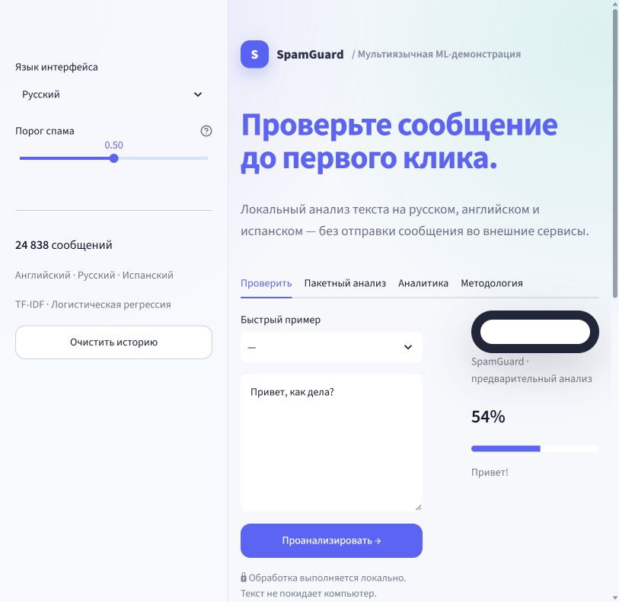
ПРОЕКТНЫЙ ПРАКТИКУМ • MVP
SpamGuard
Мультиязычная проверка сообщений на спам — локально, понятно и за секунды
Русский • English • Español
РАБОТАЮЩИЙ MVP
F1 = 96,3%
Классификация SMS, писем и сообщений
TF-IDF + Logistic Regression • Streamlit
Notes:
[Sources]
- Внутренний проект: app.py, spam_model.py, README.md
- Собственный снимок работающего MVP: presentation_build/assets/app-home.png

Slide 2
SPAMGUARD • ПРОЕКТНЫЙ ПРАКТИКУМ
Проект в одном слайде
SpamGuard помогает принять безопасное решение до перехода по ссылке или ответа отправителю.
Проблема
Решение
Доказательство
Пользователь видит подозрительное сообщение, но не может быстро оценить риск и понять, какие признаки его выдают.
Вставить текст → получить вероятность спама → увидеть ключевые слова и структурные сигналы → выбрать безопасное действие.
Работающий Streamlit‑MVP, 24 838 сообщений после дедупликации, test = 4 968, F1 = 96,3%, 4/4 автотеста.
3
24 838
96,3%
≤ 1 000
языка интерфейса
сообщений
F1 на test
строк в batch
Статус: учебный прототип. Для промышленного запуска нужна валидация на данных конкретного канала и тест с реальными пользователями.
02
Notes:
[Sources]
- Внутренние результаты: spam_model.py и tests/test_model.py
- Функциональность: app.py

Slide 3
SPAMGUARD • ПРОЕКТНЫЙ ПРАКТИКУМ
Актуальность: решение нужно принять до клика
Спам — не только раздражение. Опасность возникает в момент, когда сообщение маскируется под срочность, выгоду или доверенный бренд.
1
Сообщение
2
Неопределённость
3
Действие
«Срочно», «вы выиграли», ссылка, сумма или просьба подтвердить данные
Пользователь не знает, что важнее: отправитель, формулировка, ссылка или контекст
Переход по ссылке, ответ, передача данных — либо осознанный отказ
Точка ценности SpamGuard
перевести неопределённость в измеримый риск и объяснить решение простым языком
03
Notes:
[Sources]
- Концепция и пользовательская проблема сформулированы на основе сценариев app.py
- Примеры риск-сигналов: spam_model.py::risk_signals

Slide 4
SPAMGUARD • ПРОЕКТНЫЙ ПРАКТИКУМ
Целевая аудитория: кому особенно не хватает уверенности
ОСНОВНОЙ СЕГМЕНТ
Вторичный сегмент
Обычный пользователь смартфона
Модераторы, службы поддержки и небольшие команды: пакетная проверка сообщений, экспорт и первичная сортировка очереди.
Контекст
Получает SMS, письма и сообщения в мессенджерах; редко знает технические признаки фишинга; хочет проверить текст без регистрации.
Боль
Страх пропустить важное сообщение и одновременно риск поверить мошеннику. Особенно чувствителен к ложным тревогам.
Анти‑персона
Эксперт SOC или крупный банк: им нужны журналы событий, интеграции, SLA, аудит и отраслевые датасеты — вне масштаба текущего MVP.
Критерии доверия
Понятное объяснение, приватность, быстрый ответ, возможность самому изменить чувствительность.
04
Notes:
[Sources]
- Авторский портрет ЦА и ограничения продукта: README.md
- Сценарии единичной и пакетной проверки: app.py

Slide 5
SPAMGUARD • ПРОЕКТНЫЙ ПРАКТИКУМ
Проблема в терминах задачи пользователя
«Когда я получаю сомнительное сообщение, я хочу быстро понять риск и его причины, чтобы не потерять важное и не попасться на обман.»
1
2
3
4
Получить
Сомневаться
Проверить
Решить
Сообщение приходит из неизвестного или знакомого канала
Срочность и выгода конфликтуют со здравым смыслом
Скопировать текст и получить вероятность + признаки
Не переходить, перепроверить отправителя или продолжить
Ключевой барьер
обычные фильтры скрывают решение; пользователю остаётся либо довериться «чёрному ящику», либо разбираться самому
05
Notes:
[Sources]
- Пользовательский сценарий и способ решения: app.py
- Концепция объяснимого результата: README.md

Slide 6
SPAMGUARD • ПРОЕКТНЫЙ ПРАКТИКУМ
Конкуренты: рынок решает блокировку, но редко объясняет
Решение
Каналы
Объяснение
Обработка
Цена
Ограничение
Google Messages
SMS / RCS
Нет
На устройстве + сервис
Включено
Только экосистема Android
Apple
SMS / iMessage
Нет
Системный фильтр
Включено
Только экосистема Apple
Truecaller
Звонки / SMS
Нет
Сервис
$74,99/год*
Коммерческий, без объяснения ML
Kaspersky Who Calls
Звонки / SMS
Угроза / ссылка
Гибрид
Free + подписка
Фокус на номерах и фишинге
SpamGuard
SMS / email / chat
Риск + признаки
Локально
Бесплатный MVP
Не production; ES — demo
*Цена Truecaller Premium на странице сервиса; локальные цены и планы могут отличаться.
Вывод: ниша SpamGuard — не фоновая блокировка, а самостоятельная понятная проверка текста из любого канала.
06
Notes:
[Sources]
- Google Messages: https://support.google.com/messages/answer/9327903?hl=en-GB
- Apple: https://support.apple.com/en-us/125068
- Truecaller Premium: https://www.truecaller.com/premium
- Kaspersky Who Calls: https://www.kaspersky.ru/blog/installation-and-setup-of-kaspersky-who-calls/38547/
- SpamGuard: README.md и app.py

Slide 7
SPAMGUARD • ПРОЕКТНЫЙ ПРАКТИКУМ
Позиционирование: прозрачный второй взгляд
SpamGuard не заменяет встроенный антиспам. Он закрывает момент сомнения, когда пользователь уже видит сообщение и хочет понять его.
Кросс‑канально
Приватно
SMS, письмо или сообщение — достаточно текста
SpamGuard
Текст остаётся на локальном компьютере
локальная проверка
из любого канала
Объяснимо
вероятность + причины
Управляемо
Показывает слова и структурные сигналы риска
Порог чувствительности выбирает пользователь
07
Notes:
[Sources]
- Функциональность и локальная обработка: app.py и README.md
- Регулируемый threshold: app.py

Slide 8
SPAMGUARD • ПРОЕКТНЫЙ ПРАКТИКУМ
Концепция продукта и роль машинного обучения
Гипотеза ценности
если дать вероятность, объяснение и следующий безопасный шаг, пользователь быстрее примет решение и реже будет действовать вслепую
1
2
3
4
5
Вход
ML
Объяснение
Контроль
Результат
Текст сообщения
Вероятность spam / ham
Слова + сигналы
Порог 0,20–0,80
Безопасное действие
Что даёт ML
обобщает тысячи примеров и выдаёт непрерывный риск, а не набор жёстких правил
Ограничение: объяснение показывает коррелирующие признаки модели, а не доказательство мошенничества.
08
Notes:
[Sources]
- ML-пайплайн: spam_model.py
- Интерфейс вероятности, признаков и threshold: app.py

Slide 9
SPAMGUARD • ПРОЕКТНЫЙ ПРАКТИКУМ
Три пользовательских сценария MVP
01
Разовая проверка
Вставить одно сообщение
Получить риск, класс, язык и объяснение
→
Главный сценарий
02
Пакетная обработка
Загрузить CSV или TXT
Проверить до 1 000 строк и скачать результат
→
Для команд
03
Аналитика
Открыть методологию
Сравнить метрики, языки и матрицу ошибок
→
Для преподавателя / аналитика
09
Notes:
[Sources]
- Реализованные режимы приложения: app.py
- Ограничение batch = 1000 сообщений: app.py

Slide 10
SPAMGUARD • ПРОЕКТНЫЙ ПРАКТИКУМ
MVP: один экран — одно понятное действие
Что уже работает
1
Выбор языка
Русский, английский или испанский интерфейс.
2
Ввод текста
Пример можно вставить вручную или взять из шаблона.
3
Чувствительность
Порог меняется без переобучения модели.
Локально: текст не уходит во внешний API
10
Notes:
[Sources]
- Собственный снимок MVP: presentation_build/assets/app-home.png
- Реализация интерфейса: app.py

Slide 11
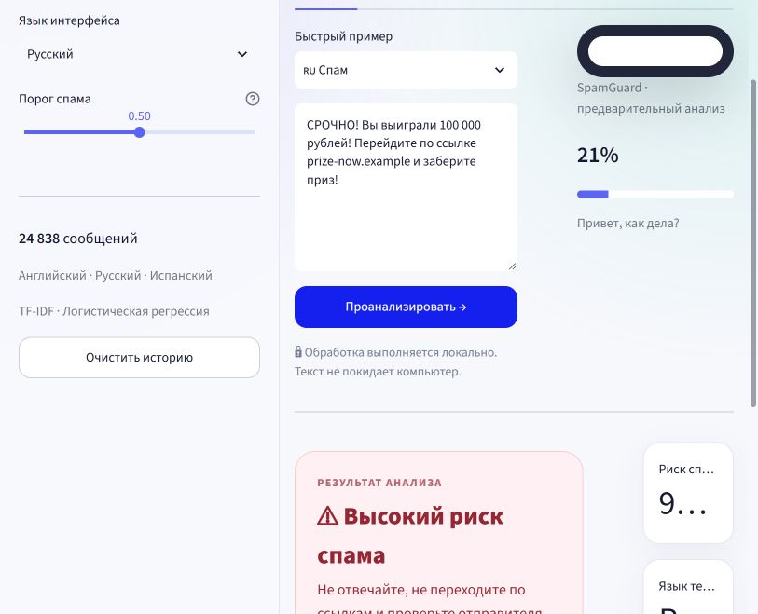
SPAMGUARD • ПРОЕКТНЫЙ ПРАКТИКУМ
Результат не просто «спам / не спам», а объяснение
Пользователь получает
1. Вероятность
95%
Непрерывная оценка риска, чтобы видеть уверенность модели.
ТЕКУЩИЙ РИСК
2. Причины
Важные слова и сигналы: ссылка, сумма, срочность, награда, восклицания.
3. Следующий шаг
Не считать прогноз доказательством: перепроверить отправителя и не передавать данные.
11
Notes:
[Sources]
- Собственный снимок результата: presentation_build/assets/app-result.png
- Расчёт вероятности и сигналов: spam_model.py
- Визуализация: app.py

Slide 12
SPAMGUARD • ПРОЕКТНЫЙ ПРАКТИКУМ
Данные: два открытых корпуса + испанский demo‑блок
English
Русский
Español
UCI SMS Spam Collection
5 157 строк после очистки
реальные SMS, ham / spam
DmitryKRX/anti_spam_ru
фиксированная выборка 20 000
из корпуса 66 119 строк
87 синтетических примеров
только демонстрация интерфейса
не production‑валидация
01
02
03
04
05
Unicode‑нормализация
→
Удаление дубликатов
→
Стратификация language × label
→
Train 80% / Test 20%
→
Фиксация random_state = 42
Почему дедупликация до split важна
одинаковое сообщение не должно попасть и в обучение, и в тест — иначе метрики будут завышены
12
Notes:
[Sources]
- UCI SMS Spam Collection: https://archive.ics.uci.edu/dataset/228/sms+spam+collection
- DmitryKRX/anti_spam_ru: https://huggingface.co/datasets/DmitryKRX/anti_spam_ru
- Фактическая подготовка данных: spam_model.py

Slide 13
SPAMGUARD • ПРОЕКТНЫЙ ПРАКТИКУМ
Состав рабочего датасета после дедупликации
24 838
уникальных сообщений
Сильная сторона
Русский корпус достаточно велик для учебной модели.
Риск смещения
Языки и классы несбалансированы; испанский блок слишком мал и синтетичен.
Следствие: общую F1 нельзя считать гарантией одинакового качества для всех языков.
13
Notes:
[Sources]
- Внутренний расчёт состава: spam_model.py; dataset.groupby(language, label)
- Данные рассчитаны на фиксированной выборке.

Slide 14
SPAMGUARD • ПРОЕКТНЫЙ ПРАКТИКУМ
ML‑пайплайн: простая модель, обоснованные признаки
1
2
3
4
5
Текст
Word TF‑IDF
Char TF‑IDF
Logistic Regression
Риск
Unicode‑нормализация
без ручного перевода
1–2‑граммы
до 18 000 признаков
3–5‑граммы
до 18 000 признаков
class_weight=balanced
solver=liblinear
P(spam) + threshold
класс и объяснение
Почему word + char
Почему Logistic Regression
Слова ловят смысловые маркеры; символьные n‑граммы устойчивее к опечаткам, формам слов и нескольким языкам.
Быстро обучается на разреженных признаках, выдаёт вероятность и подходит для воспроизводимого учебного MVP.
14
Notes:
[Sources]
- Параметры TfidfVectorizer, FeatureUnion и LogisticRegression: spam_model.py

Slide 15
SPAMGUARD • ПРОЕКТНЫЙ ПРАКТИКУМ
Технологии и ресурсный план: MVP укладывается в 4 часа
Архитектура
План 0:00–4:00
0:00–0:40
данные + концепция
Streamlit
веб‑интерфейс
0:40–1:35
обучение и метрики
pandas
подготовка данных
1:35–2:50
интерфейс и сценарии
scikit‑learn
TF‑IDF + модель
2:50–3:20
тесты и исправления
локальный CPU
без GPU и API
3:20–4:00
документация и презентация
1 разработчик • 8 ГБ RAM • CPU • обучение 23–26 с • без платных API
15
Notes:
[Sources]
- Зависимости: requirements.txt
- Архитектура: app.py и spam_model.py
- Фактический замер обучения/автотестов: 23–26 с на текущем окружении

Slide 16
SPAMGUARD • ПРОЕКТНЫЙ ПРАКТИКУМ
Методология оценки качества модели
24 838 уникальных сообщений
→ train 19 870 (80%)
→ test 4 968 (20%)
stratify: язык × класс
Accuracy
Precision
Recall
F1
доля всех верных ответов
TP / (TP + FP)
TP / (TP + FN)
2PR / (P + R)
удобна как общий обзор
насколько можно доверять метке «спам»
какую долю реального спама мы нашли
баланс Precision и Recall
Главные метрики для продукта
Recall снижает риск пропустить спам; Precision сдерживает ложные тревоги. F1 показывает их совместный баланс.
16
Notes:
[Sources]
- Разделение, предсказания и расчёт метрик: spam_model.py
- Test set фиксирован random_state=42; метрики рассчитаны на фиксированном разделении данных

Slide 17
SPAMGUARD • ПРОЕКТНЫЙ ПРАКТИКУМ
Результат: F1 = 96,3% на отложенной выборке
Все показатели рассчитаны только на test = 4 968 сообщений, не участвовавших в обучении.
97,4%
97,6%
95,0%
96,3%
Accuracy
Precision
Recall
F1
верных ответов всего
из помеченных как spam
найдено реального spam
баланс Precision / Recall
Интерпретация
модель уверенно разделяет классы, но 5,0% спама в test всё ещё пропущено — именно эти ошибки приоритетны для доработки
17
Notes:
[Sources]
- Фактические метрики test set: spam_model.py
- Значения: accuracy=0.974436; precision=0.976162; recall=0.949565; f1=0.962680

Slide 18
SPAMGUARD • ПРОЕКТНЫЙ ПРАКТИКУМ
Где модель ошибается: 127 случаев из 4 968
Матрица ошибок
Качество по языкам (F1)
Прогноз ham
Прогноз spam
Русский
96.5%
Факт ham
3 203
верно
40
ложная тревога
Recall 95,4% • большой реальный корпус
English
93.6%
Recall 90,7% • меньше spam-примеров
Факт spam
87
пропуск
1 638
верно
Español
87.5%
Recall 77,8% • всего 87 synthetic примеров
Приоритет №1
87 false negative: спам, который модель пропустила
Вывод: испанский язык — демонстрация интерфейса, а не доказанное качество продукта.
18
Notes:
[Sources]
- Матрица ошибок и метрики по языкам: spam_model.py
- Фактическая matrix=[[3203,40],[87,1638]]; by_language рассчитано на отложенной выборке

Slide 19
SPAMGUARD • ПРОЕКТНЫЙ ПРАКТИКУМ
Тестирование MVP: что проверено и что ещё нужно измерить
Автотесты
ML‑тест
UI smoke‑test
4 / 4
4 968
3 состояния
Определение языка, явные spam/ham на 3 языках, сигналы риска
Отложенных сообщений; матрица ошибок и метрики в целом и по языкам
Главный экран, результат и аналитика; исправлен KeyError sample_note
План доработок после тестов
Сейчас
fallback для sample_note, единый русский интерфейс, стабильный рендер
Следом
собрать реальные русские ошибки и настроить threshold по цене FN / FP
Проверить
5 пользователей: task success ≥90%, время ≤30 с, SUS ≥70
Важно: продуктовые метрики пользователей — целевые, а не уже полученные; реального UX‑теста пока не было.
19
Notes:
[Sources]
- Автотесты: tests/test_model.py; результат запуска — OK, 4/4
- UI и исправление KeyError: app.py и ui_text.py
- Снимки состояний: presentation_build/assets/app-home.png, app-result.png, app-analytics.png

Slide 20
SPAMGUARD • ПРОЕКТНЫЙ ПРАКТИКУМ
Итог: идея доказана на уровне учебного MVP
SpamGuard превращает сомнительное сообщение в понятный риск, объяснение и безопасный следующий шаг — на трёх языках и без внешнего API.
15
Идея и ЦА
Проблема, портрет, конкуренты
слайды 3–7
20
Техническая часть
Работающий интерфейс, данные, ML
слайды 8–15
10
Метрики
Методология, F1, ошибки, языки
слайды 16–18
10
Тестирование
unit, holdout, UI, план UX
слайд 19
5
Презентация
Логика, визуализация, ограничения
весь документ
Следующий осмысленный шаг: собрать пользовательские ошибки и реальные испанские данные — не усложнять модель раньше времени.
20
Notes:
[Sources]
- Критерии защиты предоставлены в задании пользователя
- Сводные доказательства: app.py, spam_model.py, tests/test_model.py, README.md

